Slide 1
Урок
математики
1 класс

Slide 2

Ты проверь скорей, дружок,
Ты готов начать урок?
Все ль на месте, все в порядке:
Ручка, книжка и тетрадка?
Все ли правильно стоят?
Все ль внимательно глядят ?

Slide 3
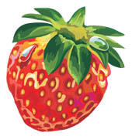
Математический диктант
5

Slide 4
Математический диктант
8
9

Slide 5
Математический диктант
5
6

Slide 6
Математический диктант
7
8
9

Slide 7


3+3=6
4+3=7
8-3=5
5-3=2

Slide 8


















Slide 9


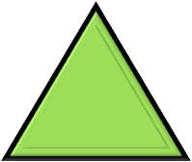

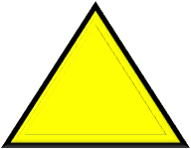




5
4
1
4
1
3
2
3
3
1
2
2
2
3
2
2
1
1
2
1
3
1
4
1

Slide 10
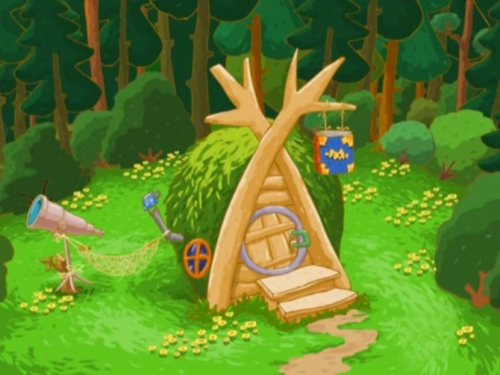
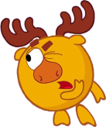
Решить задачу-это как построить дом!
Вы готовы?

Slide 11





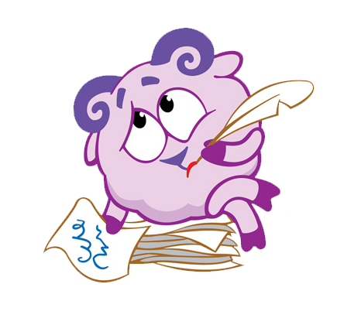



ответ
В задаче всегда должны быть составные части:
решение
вопрос
условие

Slide 12
ответ
Если отсутствует хотя бы одна часть, текст не является задачей.
решение
вопрос
условие

Slide 13
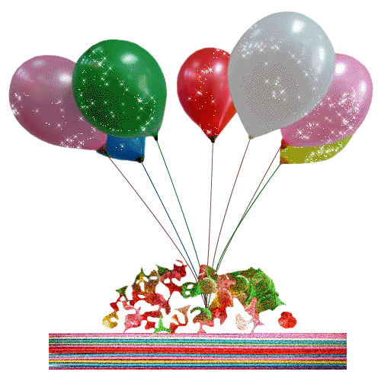

Задача № 1.
У Пина было 5 шаров.
Два шарика ему подарил Лосяш.
Ребята, давайте построим домик и решим задачу!
Сколько шаров стало у Пина?
ответ
?
решение
5 + 2 = 7 ( ш.)
вопрос
Ответ: 5 шаров у Пина.
условие

Slide 14
Задача
Варя – 5 фонариков
Алёна – 3 фонарика
условие
Сколько фонариков
всего?
вопрос
5+3=8
решение
8 фонариков
ответ

Slide 15

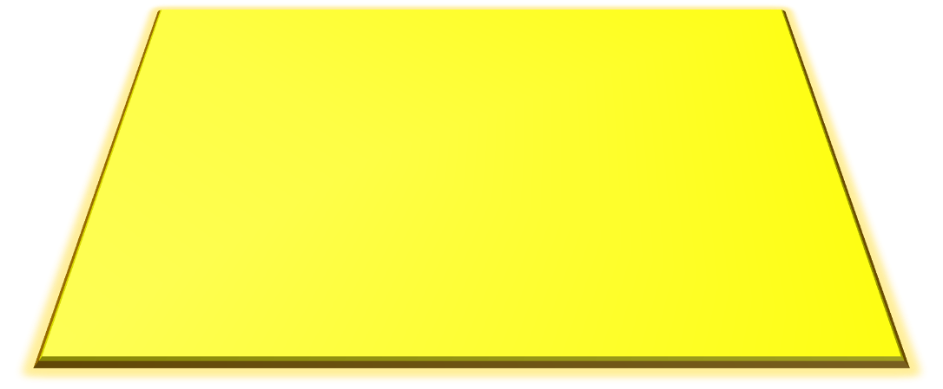





Slide 16



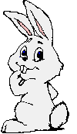




Slide 17

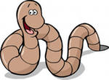




Slide 18







Slide 19
5
3
6 - 1
<
5 - 2
10
7
8+ 2
<
8 - 1
<
10
4
7 + 3
7 - 3
2
2
4 - 2
=
3 - 1

Slide 20
6 + 3 = 9
Слагаемое
Слагаемое
Сумма

Slide 21
2 + 1 = 3
1 + 2 = 3

Slide 22



Slide 23
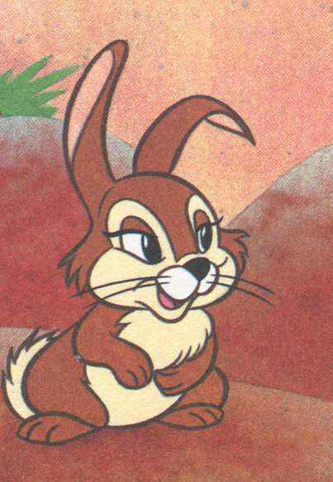
3 + 2 = 5
5 – 2 = 3
5 – 3 = 2

Slide 24
3 – 2 = 1
Читается «Три минус два равно один»
Первая часть выражения (число 3) называется - уменьшаемым.
Второе часть (число 2) называется - вычитаемым.
А сама разность или результат действия – разность.

Slide 25
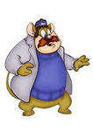
5 – 3 = 2
Уменьшаемое Вычитаемое Разность

Slide 26
5 – 4=1 9 – 6=3
6 – 4=2 9 – 7=2
7 – 4=3 9 – 8=1

Slide 27

Молодцы!

